Slide 1
La QoS
Qualité de service … … dans les équipements
actifs au niveau 2 et 3 du modèle OSI

Slide 2
Objectif de la QoS
Assurer un acheminement plus rapide et plus sûr des flux jugés prioritaires, au détriment de flux jugés moins prioritaires.
Exemple : donner la priorité à des flux multimédia (Téléphonie IP, vidéo …) par rapport à des flux FTP.
La QoS se base sur l’abandon du principe de la
neutralité des flux , selon lequel toutes les trames sont traitées selon le principe du « premier arrivé, premier sorti » ou « FIFO » dans les commutateurs et les routeurs.

Slide 3
Principe Généraux
MARQUAGE DES TRAMES
Une série de bits insérés dans l’entête de trame au niveau 2, ou dans l’entête IP au niveau 3 lui confère un certain niveau de priorité.
PRIORISATION PAR FILES
On multiplie les files d’attente en sortie d’équipement. Au lieu d’avoir une seule file d’attente pour tout le monde, on en a 4 (comme dans les guichets d’enregistrement des bagages des aéroports : économique, business, première …).

Slide 4
Principe Généraux
1 ou 2
basse
0 ou 3
normal
4 ou 5
medium
6 ou 7
haute
Exemple
Dans les commutateurs HP, en mode QoS, 4 files sont créées pour chaque port en sortie.
6-7 est la plus prioritaire
1-2 est la moins prioritaire

Slide 5
Principe Généraux
1 ou 2
basse
0 ou 3
normal
4 ou 5
medium
6 ou 7
haute
Ordre de traitement
Différents algorithmes :
Priorité stricte
La file de priorité N est vidée avant d’entamer la file de priorité N-1
Tour de rôle : 1 paquet de chaque file est traité à tour de rôle
Priorité pondérée
Exemple : on traite 8 paquets de la file N puis 4 de la file N-1, puis 2, puis 1 ...

Slide 6
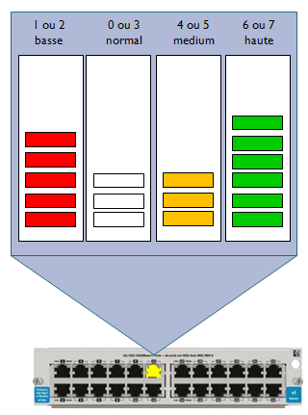
Principe Généraux
Prioriser selon quel critère ?
Le VLAN d'origine de la trame ;
Le port UDP/TCP du paquet IP ;
Une adresse IP source ou de destination ;
Une interface d'entrée dans le commutateur ;
Des informations de priorité déjà
présentes dans la trame.

Slide 7
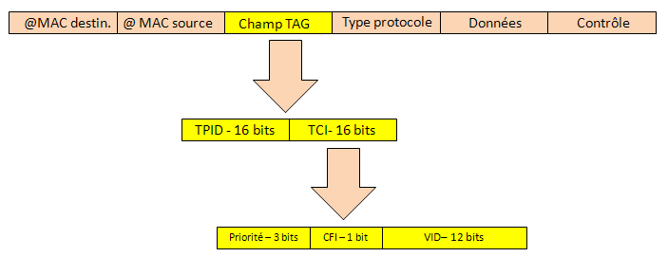
Analyse de Trames
QoS au niveau 2 : standard 802.1p
Trame ETHERNET
Champ TAG 802.1q
Champ TCI
Priorité 3 bits
N° de VLAN 12 bits

Slide 8
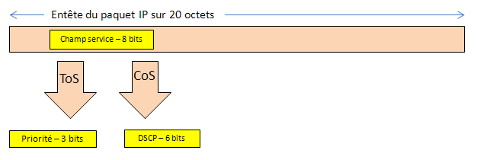
Analyse de Paquets
QoS au niveau 3 : champs CoS / ToS
Paquet IP
ToS – les 3 bits de gauche ou CoS – les 6 bits de gauche (modèle DiffServ – champ DSCP)

Slide 9
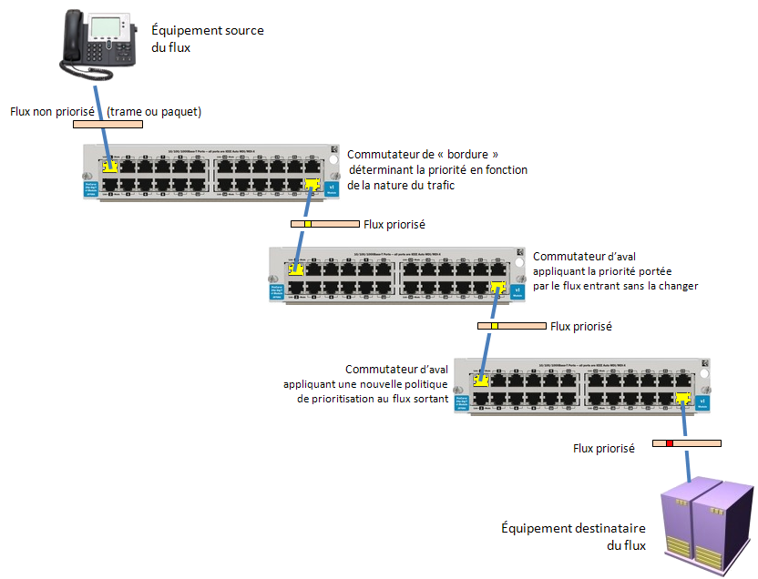
Parcours des flux QoS

Slide 10
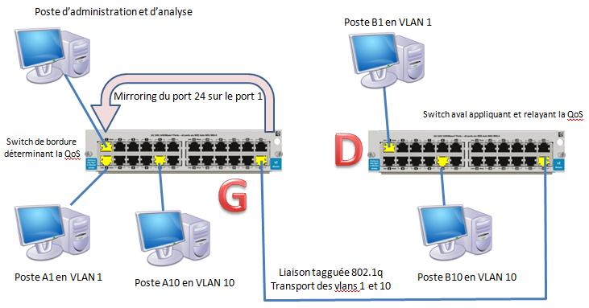
Expérimentation au niveau 2
Infrastructure 802.1q
Trame icmp dans un vlan 10 prioritaire

Slide 11
Expérimentation au niveau 2
Infrastructure 802.1q – priorité par VLAN
Après son entrée dans« G », la trame est marquée comme prioritaire (par exemple au niveau maxi : 7). Elle a priorité en sortant de « G » par le port 24

Slide 12
Expérimentation au niveau 2
Analyse de trame : priorité 7 pour le VLAN 10
Détail de l’entête 801.2q

Slide 13
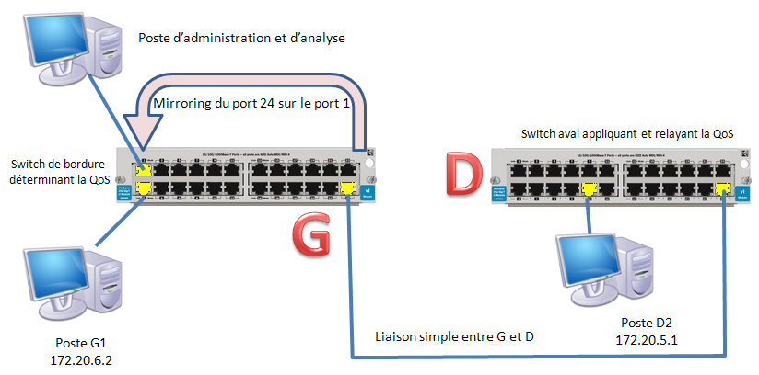
Expérimentation au niveau 3
Priorité sur IP de destination
Trame icmp de 172.20.6.2 vers 172.20.5.1

Slide 14
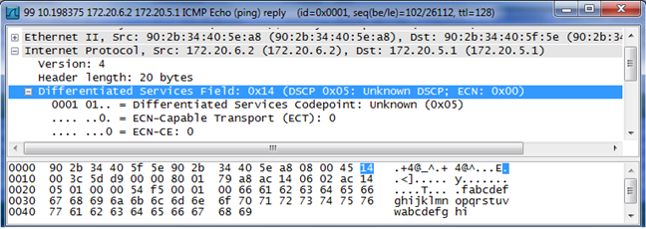
Expérimentation au niveau 2
Analyse de paquet: priorité 5 pour la destination 172.20.5.1
Détail de l’entête IP – champ DSCP
En sortie du commutateur de bordure "G", l'entête comporte un champ "Differentiated Services Field" de valeur hexadécimale 14, soit 00010100, dont les 6 bits de gauche correspondant au code DSCP 000101. La trame a donc reçu une priorité "5".

Slide 15
Implantation de la QoS
Au niveau 2 dans une infrastructure 802.1q Langage CLI des commutateurs HP Procurve
Exemple de déclaration de la priorité 7 sur le VLAN 10 (et affichage des priorités)
MonCommutateur# conf term
MonCommutateur(config)# vlan 10 qos priority 7
MonCommutateur(config)# show qos vlan-priority
VLAN priorities
VLAN ID Apply rule | DSCP Priority
------- ----------- + ------ -----------
1 No-override | No-override
10 Priority | 7

Slide 16
Implantation de la QoS
Au niveau 3 Modèle DiffServ – champ DSCP
Exemple de déclaration de la priorité 7 sur l'IP source 172.20.5.2 (En deux phases : choix du DSCP et affectation de la priorité)
Switch(config)# qos dscp-map 000111 priority 7
Switch(config)# show qos dscp-map
DSCP -> 802.p priority mappings
DSCP policy 802.1p tag Policy name
----------- ----------- --------------------------------
000000 No-override
..............................................................
000110 No-override
000111 7
Switch(config)# qos device-priority 172.20.5.2 dscp 000111
Switch(config)# show qos device-priority
Device priorities
Device Address Apply rule | DSCP Priority
-------------- ---------- + ------ -----------
172.20.5.2 DSCP | 000111 7

